Slide 1
МУНИЦИПАЛЬНОЕ АВТОНОМНОЕ ДОШКОЛЬНОЕ ОБРАЗОВАТЕЛЬНОЕ УЧРЕЖДЕНИЕ ДЕТСКИЙ САД № 482
ВИЗУАЛИЗАЦИЯ ДОШКОЛЬНИКАМ НОРМ ПОВЕДЕНИЯ И ПРОФИЛАКТИКИ КОНФЛИКТОВ НА ОСНОВЕ ПРИМЕНЕНИЯ МЕТАФОРИЧЕСКИХ ОБРАЗОВ НОРМ
ВОСПИТАТЕЛЬ: КОКОРИНА ТАТЬЯНА МИХАЙЛОВНА

Slide 2
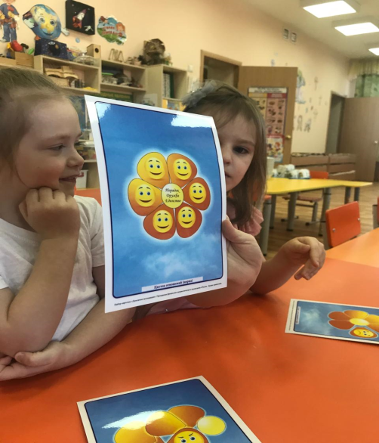
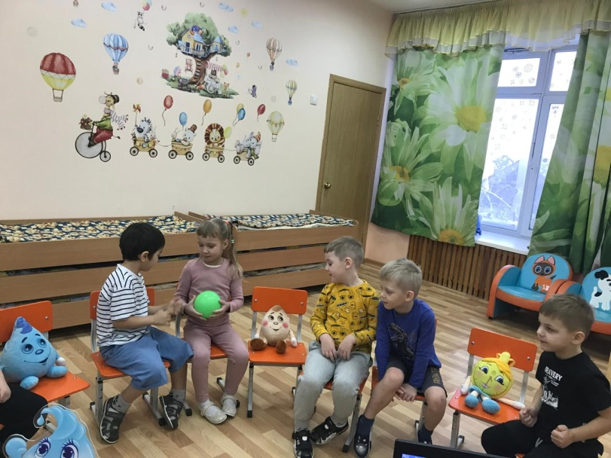

Slide 3
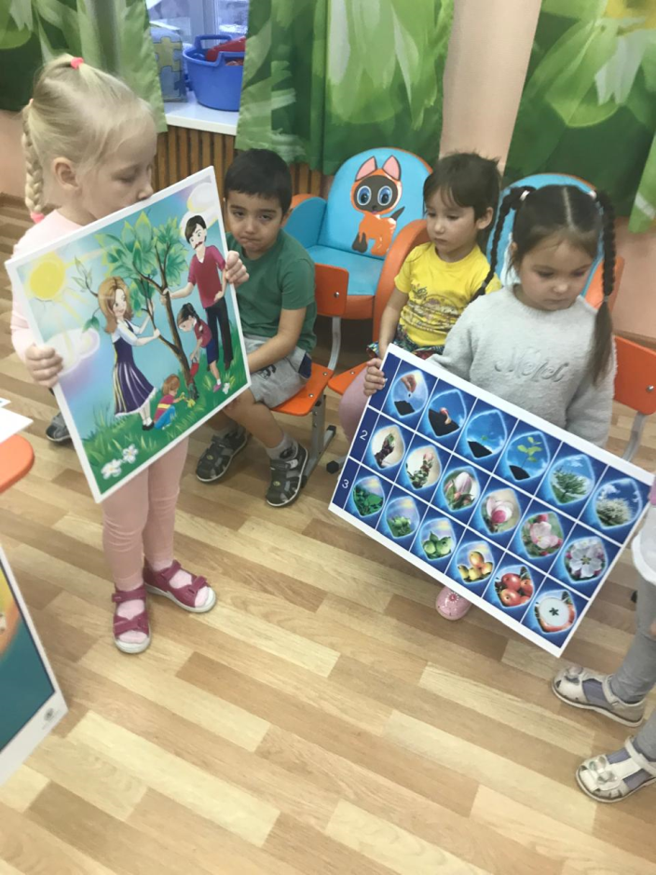
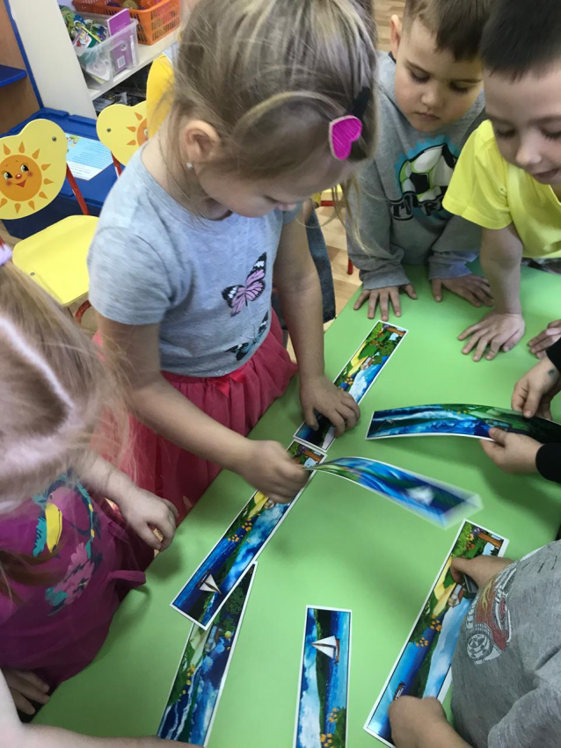
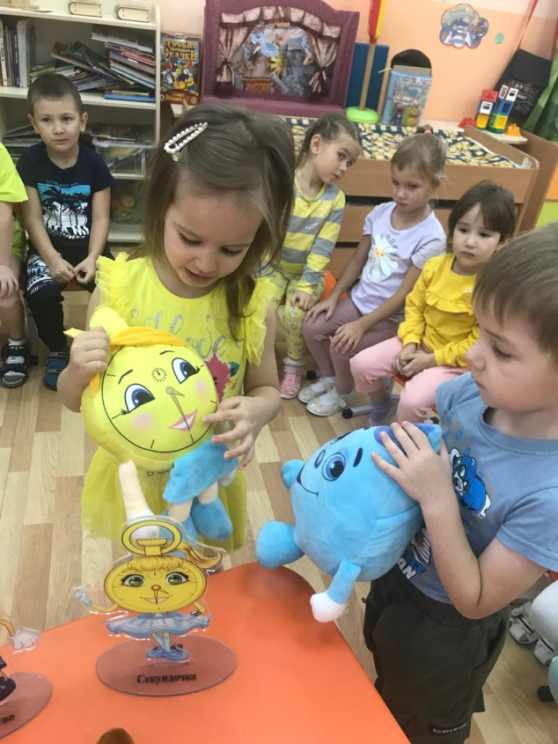
Метод визуализации абстрактных понятий Н.А. Кузнецовой
Формировать универсальную визуальную основу базовых ценностей и норм поведения
Гармонизировать межсубъектные взаимодействия

Slide 5
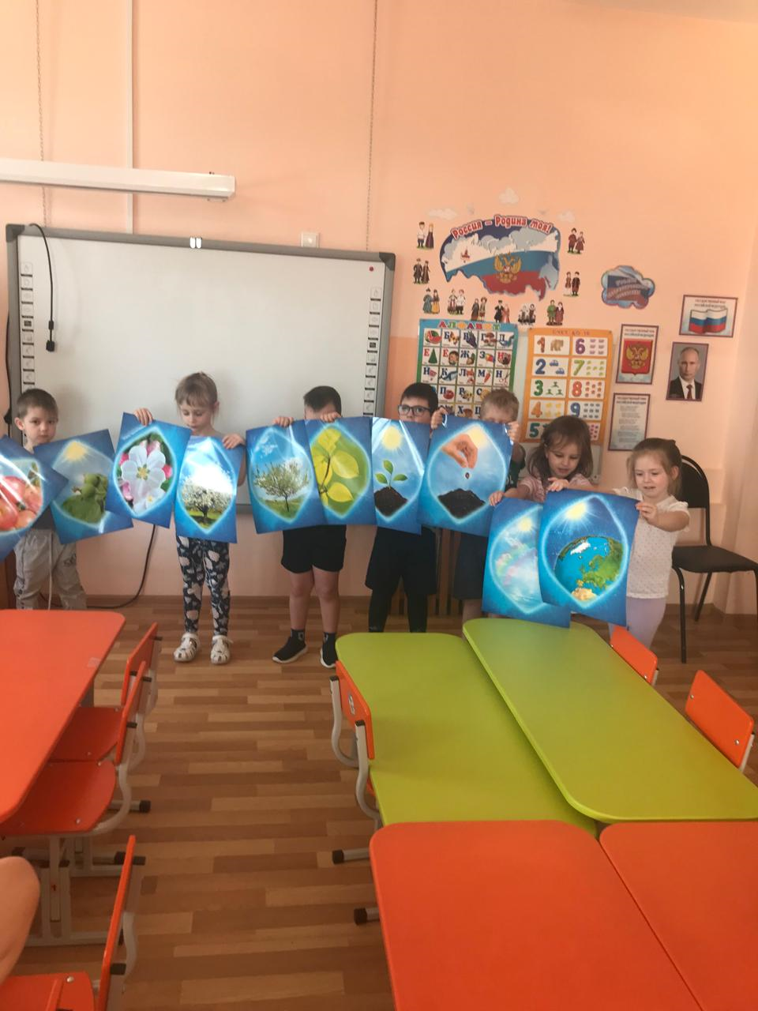

Slide 6
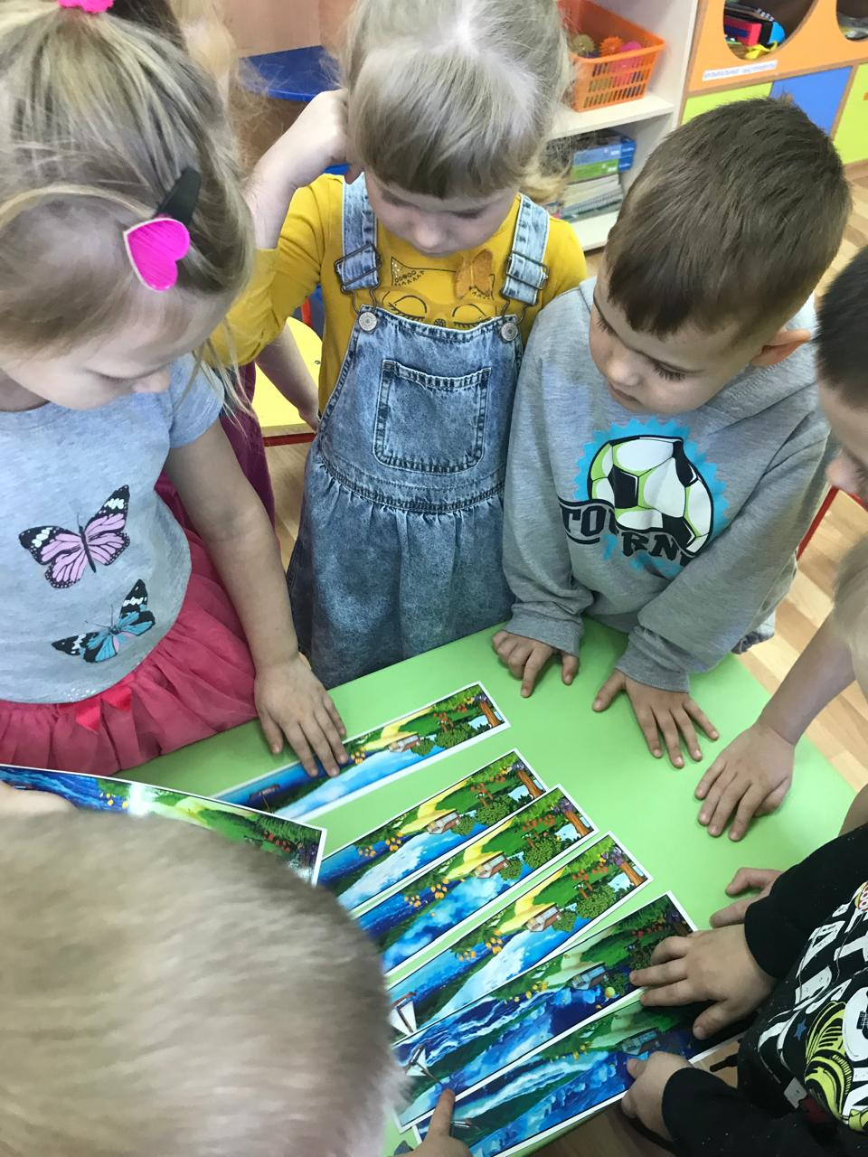
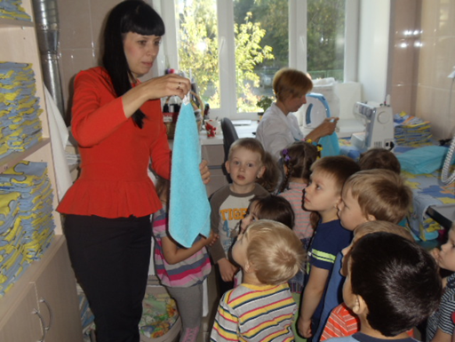
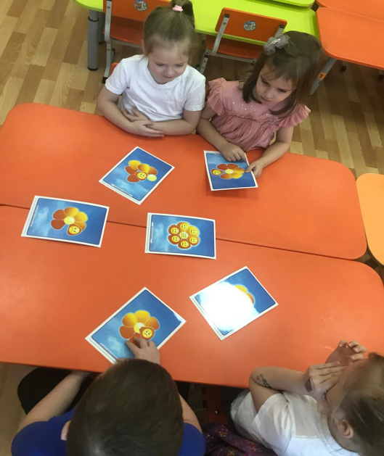

Slide 7
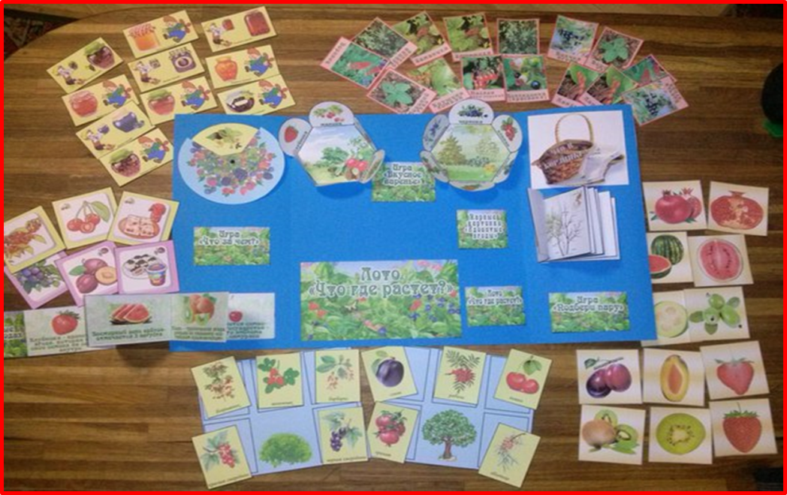
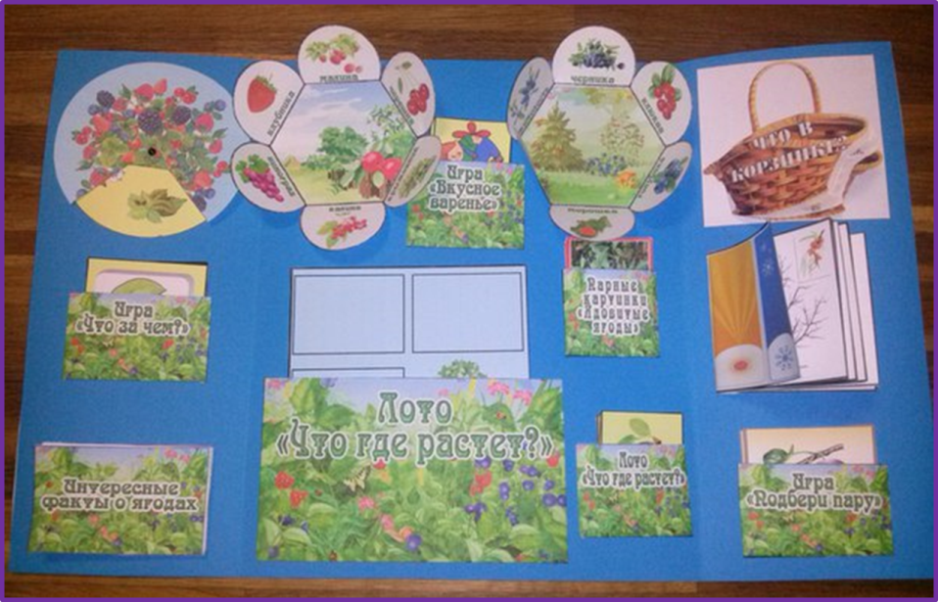
Лепбуки в работе с детьми

Slide 8
Усвоение программного материала

Slide 9
ДО НОВЫХ ВСТРЕЧ!

